Slide 1
Разработка программы расшифровки результатов видеоконтроля состояния объектов инфраструктуры, получаемых со средств диагностики. Запрос №32 из Перечня запросов Куйбышевской железной дороги
Подготовлено ООО «Экосмарт» и кафедрой «Мехатроника, управление и автоматизация на транспорте» СамГУПС
www.ecosmart-samara.ru
www.samgups.ru
Notes:
Представляется решение на запрос №32……….

Slide 2
Цели и этапы проекта
Цель:
Создать программный комплекс для мобильных средств диагностики автоматизированной видеоизмерительной системы, предназначенной для контроля объектов инфраструктуры, находящихся в полосе отведения, и технического состояния элементов верхнего строения пути.
Этапы:
Проработка идеи и концепции проекта
Научно исследовательские работы
Разработка и проектирование продукта
Создание и апробация прототипа
1
Notes:
Представляемое решение основанное на актуальных алгоритмах машинного зрения для автоматического контроля объектов инфраструктуры, находящихся в полосе отведения, и технического состояния элементов верхнего строения пути. Представляемое решение - это результат 1) выполненной аналитики актуальных публикаций на тему применения алгоритмов основанных на искусственных нейронных сетях для решения промышленных задач 2) экспериментальной апробации разработанного на данной основе прототипа на экспериментальном участке железной дороги. Цель проекта приведена на слайде

Slide 3
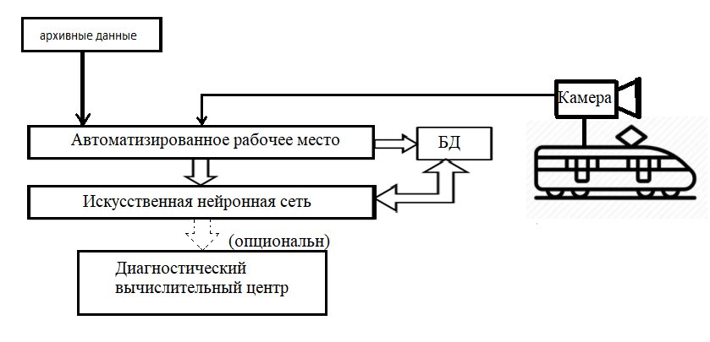
Концепция предлагаемого решения
Решение предполагает создание комплекса, состоящего из камер(ы) машинного зрения,
вычислительного устройства(опционально) и разрабатываемого нами ПО.
Обработка потока данных может происходить:
“На лету” – на борту поезда с помощью вычислительной станции
В стационарном Диагностическом вычислительном центре(после остановки и
выгрузки данных)
Также доступна обработка накопившихся архивных данных.
1
Notes:
Поставленная цель достигается средствами разработанного нами ПО выполняющего интеллектуальный анализ видеоданных для выявления различного рода целевых событий или объектов детекция или распознавание которых представляет важный прикладной интерес для ЖД. Подобную видеоаналитику можно выполнять в режиме реального времени с потока камеры установленной на составе (требует согласования) или другом объекте (включая какой-либо стационарный) инфраструктуры ЖД (ЖД переезд, станция, вокзал и т.п) , а также возможна обратка уже имеющихся собранных видеоданных (при их наличии).

Slide 4
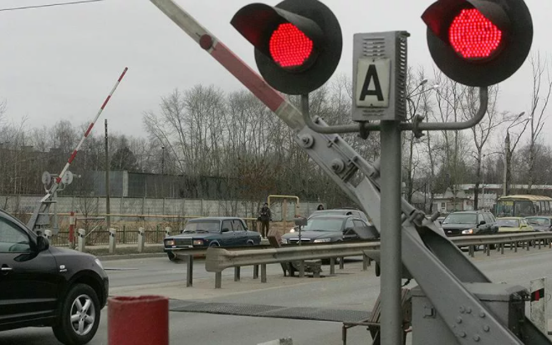
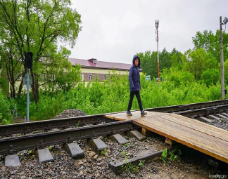
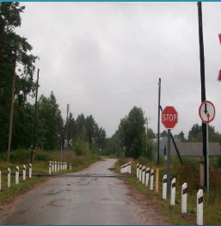
Расширение возможностей системы
Важным преимуществом нашего ПО является его гибкость. Доступна достаточно быстрая доработка или модернизация готовой системы. Возможно развитие в следующих направлениях:
Детекция поднятых шлагбаумов в момент прохождения состава,
Наличие несанкционированных переездов,
Неработающие семафоры,
Поднятые шлагбаумы в момент прохождения состава.
Прочие целевые объекты или события
1
Notes:
В нашей компании имеется практический опыт по реализации ИТ решений на основе нейронных сетей для детекции различных целевых событий. В контексте применения решения на ЖД подобными событиями может выступать приведенные на слайде, но ими возможности наших решений не ограничивается. Возможно реализовать автоматизированную детекцию и/или распознавание любого формализуемого события или объекта.

Slide 5
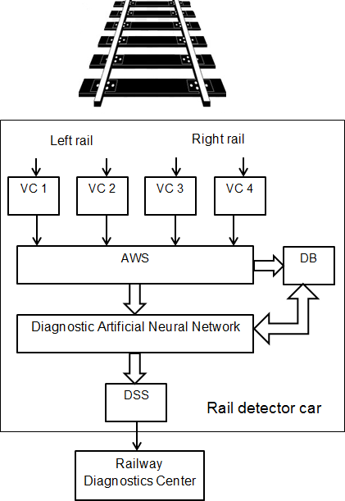
Создание интеллектуальной информационной системы мониторинга железнодорожных путей
Детекцию дефектов технического состояния элементов верхнего строения пути:
Дефекты скреплений (например, отсутствие закладного болта КБ, отсутствие костыля ДО 2/3)
Отсутствие или повреждение подрельсовой резины
Превышение допустимых значений стыковых зазоров
Превышение допустимых значений зазоров в хвосте крестовины
Отсутствующий, нетиповой или срезанные болты в стыковых соединениях
Прочие дефекты
4
Notes:
В частности, подобное решение можно применять для контроля технического состояния элементов верхнего строения пути. Не останавливаясь на деталях решения (оно отличается местом установки видеокамер), суть его сводится также разработке ПО на основе нейросетевых алгоритмов, выполняющего видеоаналитику.

Slide 6

Преимущества применения нейронной сети для видеоаналитики
Высокая точность детекции целевых событий (более 90%)
Возможно исключения (вплоть до полного) каких-либо ц с инцидентов выбранных для автоматической детекции
Повышение оперативности и полноты контроля по сравнению мониторингом «вручную»
Широкий перечень вариантов применения предлагаемой концепции, включая возможность прогнозирования целевых событий
Исключение человеческого фактора
2
Notes:
Преимущества решения представлены на слайде. Они включают (по списку на слайде) .

Slide 7



Актуальность темы
Внедрение данной системы видеоаналитики приведет к совершенствованию системы контроля состояния ЖД полотна и прочих объектов в полосе отведения.
В свою очередь, это приведет к уменьшению времени обнаружения дефекта или какого либо нарушения и ускорению исправления данного дефекта или устранения нарушения.
Как итог, использование системы приведет к улучшению качества обслуживания ЖД путей и повышению безопасности ЖД движения.
3
Notes:
Предполагаемый технологический эффект раскрыт на представленном слайде.
Экономический эффект логически следует из технологического, ……………..

Slide 8
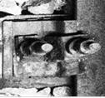
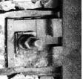
Конволюционная ИСКУССТВЕННАЯ НЕЙРОННАЯ сеть (Convolution NN) обеспечивает обнаружение дефектов с точностью не менее 90%
Результаты апробированного проекта
а) без дефектов
б) с дефектом без - рельсового болта
5
Notes:
Разработанный специалистами компании Экосмарт совместно с кафедрой ………… прототип был апробирован в рамках НИР.
Реализованный в прототипе функционал способен распознавать (показываем следующий слайд)
КБ без закладного болта
КБ без клеммного болта
ДО 2/3 без костыля

Slide 9


Расширение внедренной методики
Внедрено:
КБ без закладного болта
КБ без клеммного болта
ДО 2/3 без костыля
В разработке:
АРС
ЖБР
Другие дефекты верхнего строения ж/д пути
9

Slide 10
Пример сметы для реализации проекта
Наименование | Количество | Цена за комплект
Вычислительная станция (ПК) | 1 | 100 000– 300 000 р
Камера машинного зрения | 1-4 | 100 000 – 400 000 р
Разработка ПО | - | 500 000 р
Итого |  | 700 000 – 1 200 000р
Срок реализации проекта – 6 месяцев
8
Notes:
На данном слайде представлена примерная смета реалих

Slide 11
Контакты
Степанова Елена Евгеньевна
Генеральный директор ООО ЭкоСмарт
+7 846 205 99 55, +7 927 260 86 84
estepanova@ecosmart-samara.ru
Клюшина Наталья Сергеевна
Коммерческий директор ООО ЭкоСмарт
+7 927 264 95 16
nklyushina@ecosmart-samara.ru
Климовских Александр Николаевич
ML инженер
+7 987 944 19 08
aklimovskikh@ecosmart-samara.ru
www.ecosmart-samara.ru
www.samgups.ru

